Slide 1





Bando Unico per la Mobilità Europea e Internazionale per l’A.A. 2025/2026
MOBILITÀ A FINI DI STUDIO (SMS)
Presentazione del Bando unico per la mobilità europea e internazionale a fini di studio (SMS) - a.a. 2025-26
Notes:
Info generali per una scelta consapevole. Per dettagli specifici rivolgersi CMI di Dipartimento: incontro dedicato

Slide 2
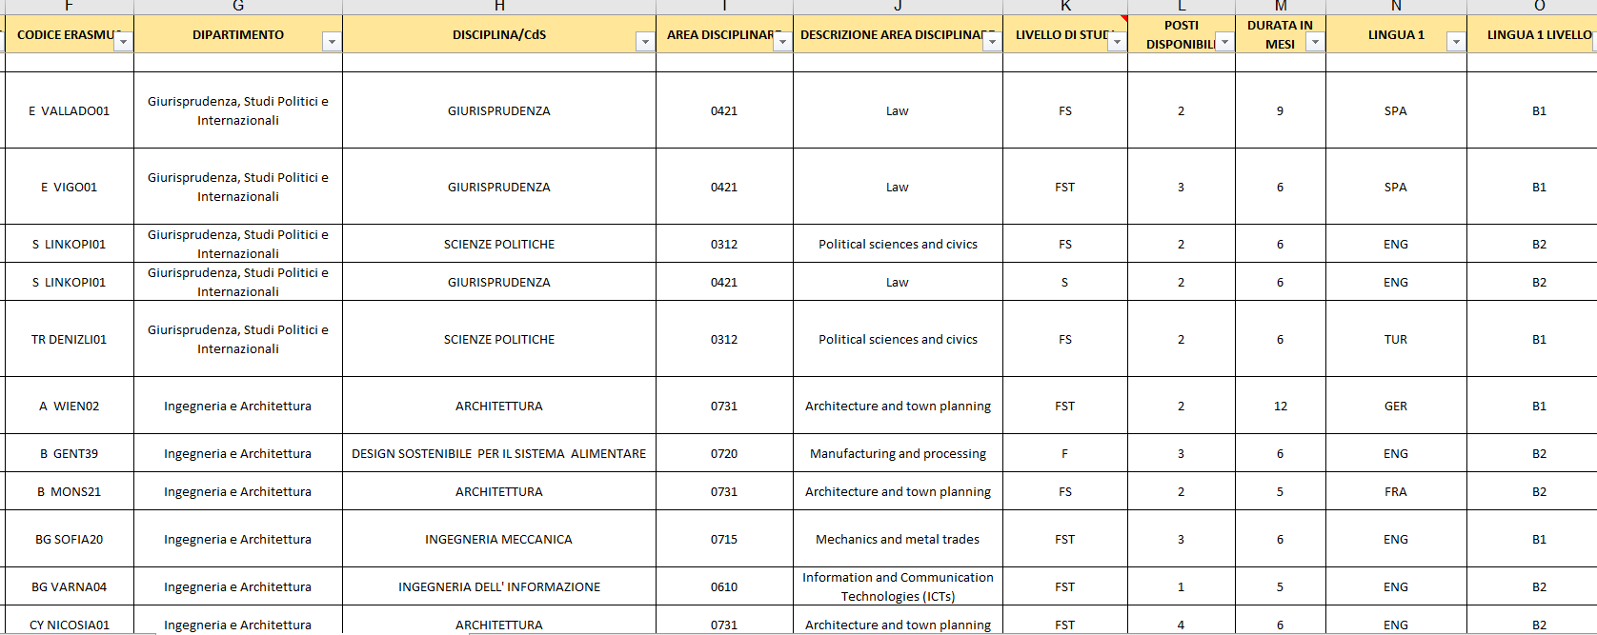
Come scegliere la sede ospitante?
1.Requisito linguistico
2.Offerta formativa
ALLEGATO A
Presentazione del Bando unico per la mobilità europea e internazionale a fini di studio (SMS) - a.a. 2025-26

Slide 3
Il requisito linguistico
Sede ospitante
Commissione di Mobilità Internazionale
Verifica nell’Allegato A
Tipo di certificazione richiesto
Tempistiche di presentazione
Verifica nel sito https://www.unipr.it/LPT
Inserisci nell’Allegato F
Presentazione del Bando unico per la mobilità europea e internazionale a fini di studio (SMS) - a.a. 2025-26

Slide 4


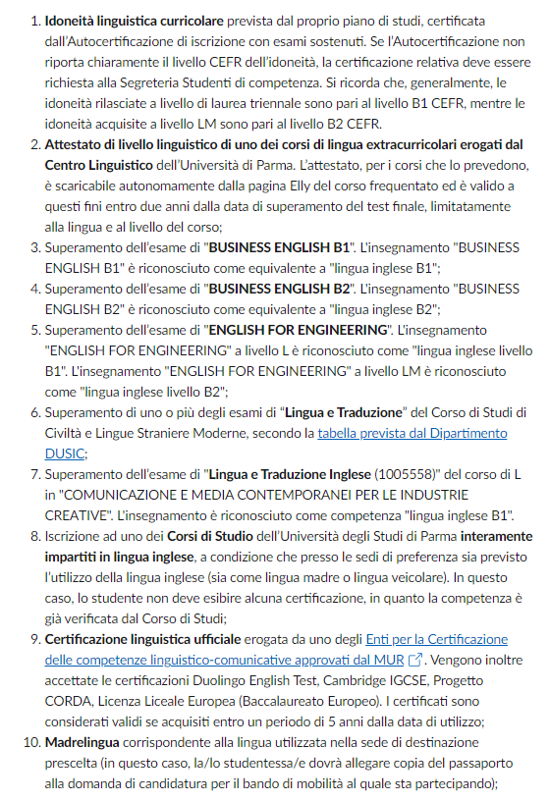
Le certificazioni valutabili dalla CMI (allegato F)
https://www.unipr.it/LPT
Presentazione del Bando unico per la mobilità europea e internazionale a fini di studio (SMS) - a.a. 2025-26

Slide 5
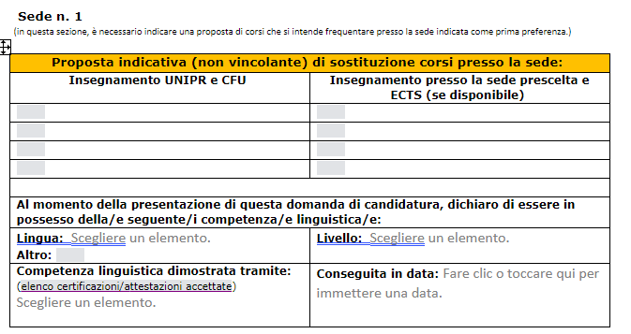
Presentazione della domanda: allegato F
Presentazione del Bando unico per la mobilità europea e internazionale a fini di studio (SMS) - a.a. 2025-26
Notes:
Il piano di studi NON è vincolante

Slide 7
Il requisito linguistico
Dichiaralo nell'Allegato F
Verifica se risponde ai requisiti della sede ospitante
SÌ
SÌ
HAI UNA CERTIFICAZIONE LINGUISTICA?
Verifica se è nella lista delle certificazioni valutabili dalla CMI
NO
NO
SOSTIENI IL LPT
NO
Dichiaralo nell'Allegato F
SÌ
Dichiaralo nell'Allegato F
Portale Elly del CLA
21-24.1.2025
Presentazione del Bando unico per la mobilità europea e internazionale a fini di studio (SMS) - a.a. 2025-26

